Slide 1
LEZIONE DEL 13/03/2020
QUARTA PARTE

Slide 2
ESEMPIO 1. MOTO PIANO
Supponiamo che B sia un sistema rigido che si muove sul piano
S
Σ
Σ’
O
θ

Slide 3
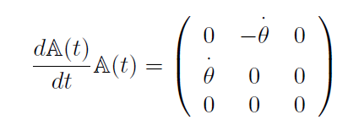
T

Slide 4
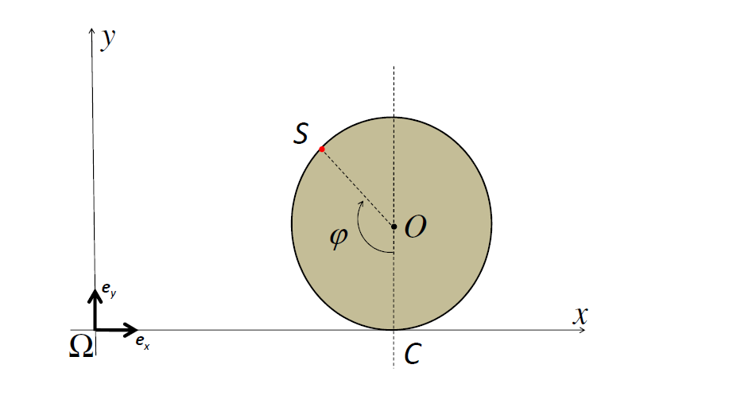
ESEMPIO 2. UN VINCOLO CINEMATICO: IL ROTOLAMENTO PURO DI UN DISCO SU UN BINARIO RETTILINEO
Un esempio di vincolo cinematico, ovvero che coinvolge le derivate rispetto al tempo ma che si può integrare è il vincolo di rotolamento puro.

Slide 5
Se C denota il punto di contatto fra disco e guida, diremo che il disco rotola senza strisciare o rotola di rotolamento puro, se v_{C} = 0, cioè se, ad ogni istante, la velocità del punto di contatto è nulla. Per calcolare v_{C}, applichiamo la formula dei moti rigidi.
L’angolo φ è quello formato dal raggio SQ con una retta fissata (per esempio la retta verticale). In particolare φ sarà positivo se corrisponde a rotazioni antiorarie, negativo altrimenti

